Slide 1










自动控制原理课程的任务与体系结构

Slide 2
自动控制原理
（第 13 讲）
§4 根轨迹法
§4.1 根轨迹法的基本概念
§4.2 绘制根轨迹的基本法则
§4.3 广义根轨迹
§4.4 利用根轨迹分析系统性能

Slide 3
§4 根 轨 迹 法
根轨迹法: 三大分析校正方法之一
特点： （1）图解方法，直观、形象。
（2）适合于研究当系统中某一参数
变化时，系统性能的变化趋势。
（3）近似方法，不十分精确。
§4.1 根轨迹法的基本概念
根轨迹：系统某一参数由0 → ∞变化时，λ在
s平面相应变化所描绘出来的轨迹。

Slide 4
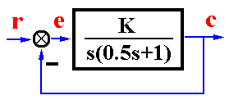
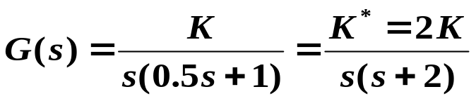
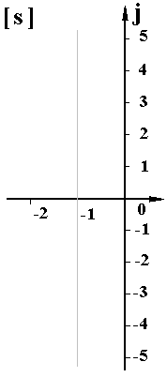

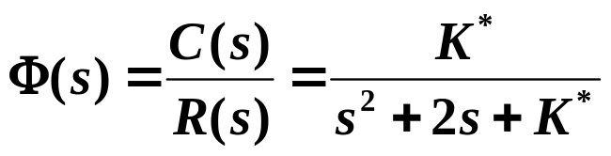


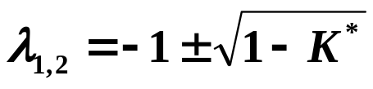


§4.1.1 根 轨 迹
例1 系统结构图如图所示，分析
λ 随开环增益K 变化的趋势。
解.
K : 开环增益
K*: 根轨迹增益

Slide 5


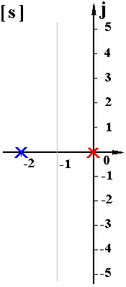



















§4.1.2 根轨迹 —— 系统性能

Slide 6
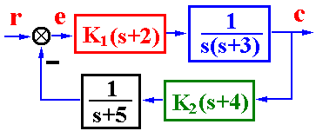
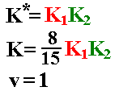

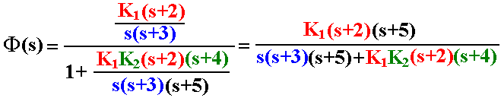
§4.1.3 闭环零点与开环零、极点之间的关系
系统结构图如图所示，确定闭环零点
闭环零点=前向通道开环零点+反馈通道开环极点
闭环极点与开环零点、开环极点及 K* 均有关

Slide 7
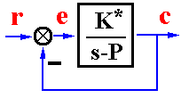
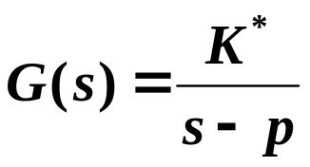
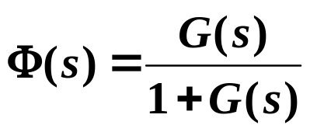
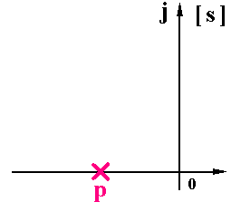









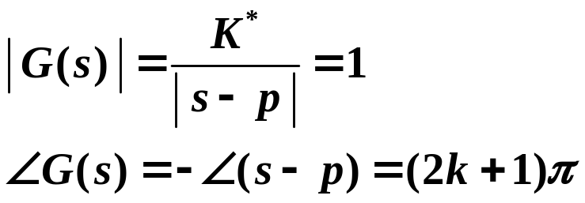


§4.1.4 根轨迹方程（1）
根轨迹方程及其含义

Slide 8
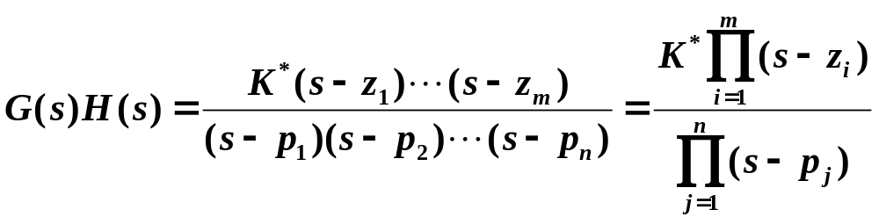
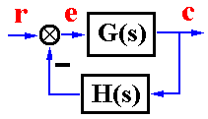
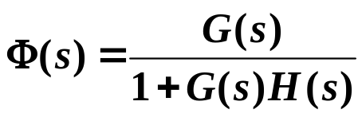
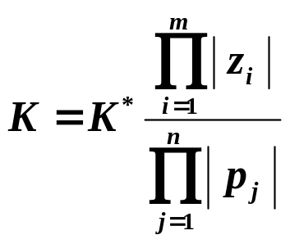
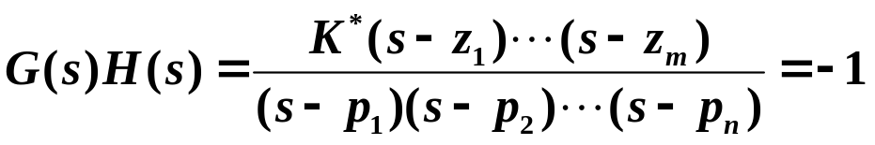
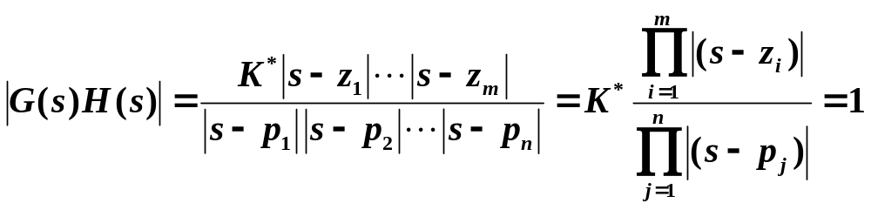
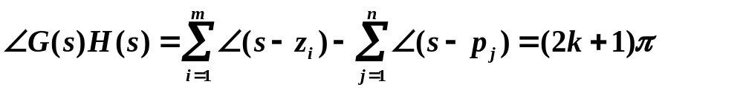
§4.1.4 根轨迹方程（2）
一般情况下
— 模值条件
— 相角条件

Slide 9
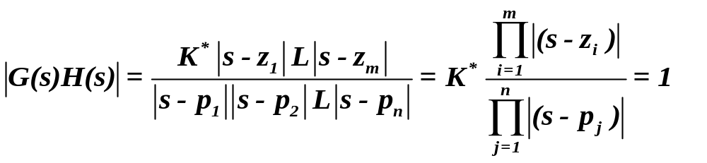
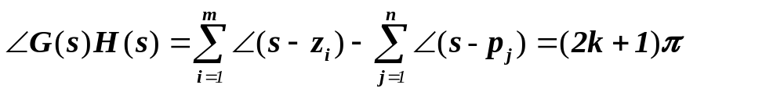
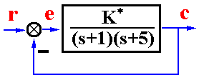


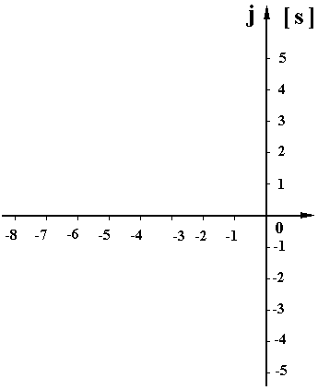




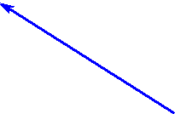















§4.1.4 根轨迹方程（3）
例2 判定s_{i}是否为根轨迹上的点。
解.
模值条件
相角条件

Slide 10
§4.1.4 根轨迹方程（4）
对s平面上任意的点，总存在一个 K*，使其满足模值
条件，但该点不一定是根轨迹上的点。
s平面上满足相角条件的点（必定满足模值条件）
一定在根轨迹上。
满足相角条件是s点位于根轨迹上的充分必要条件。
根轨迹上某点对应的 K* 值，应由模值条件来确定。

Slide 11
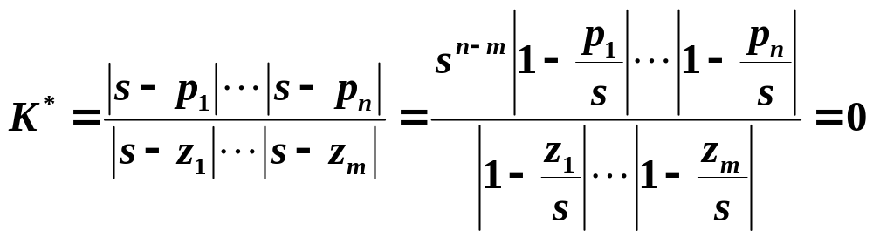


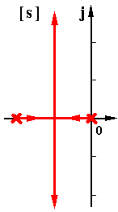
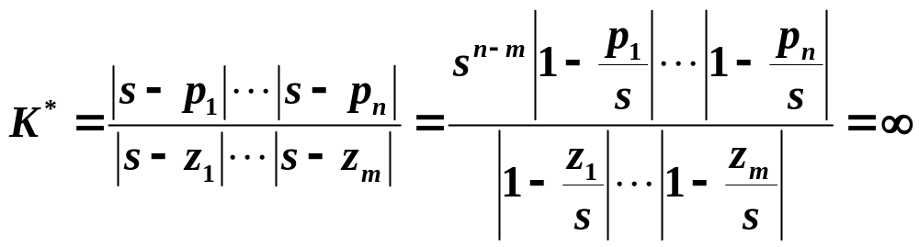
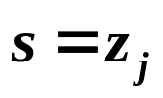


§4.2 绘制根轨迹的基本法则（1）
法则1 根轨迹的起点和终点：
根轨迹起始于开环极点，终止于开环零点；如果开环极点个数
n大于开环零点个数m ，则有 n-m 条根轨迹终止于无穷远处。

Slide 12
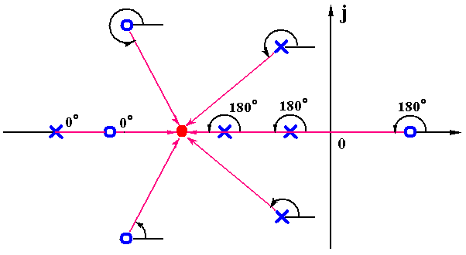
§4.2 绘制根轨迹的基本法则（2）
法则2 根轨迹的分支数，对称性和连续性：
根轨迹的分支数=开环极点数；根轨迹连续且对称于实轴。
法则3 实轴上的根轨迹：
从实轴上最右端的开环零、极点算起，奇数开环零、
极点到偶数开环零、极点之间的区域必是根轨迹。

Slide 13
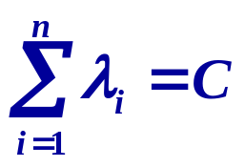

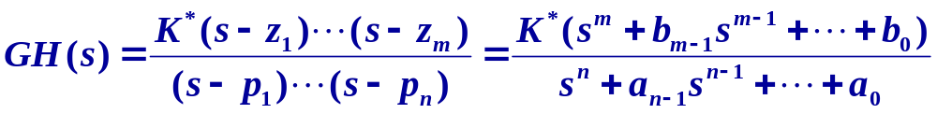
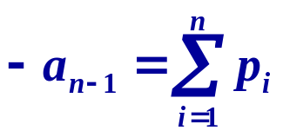
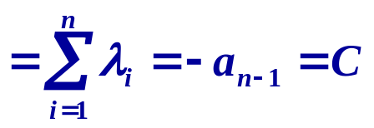
§4.2 绘制根轨迹的基本法则（3）
法则4 根之和：
n-m ≥ 2时，闭环根之和保持一个常值。
证明：
由代数定理：
n-m ≥ 2时,一部分根左移,另一部分根必右移,且移动总量为零。

Slide 14


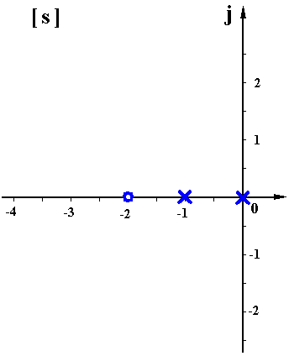
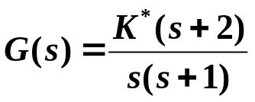
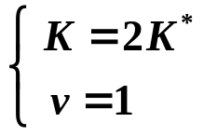
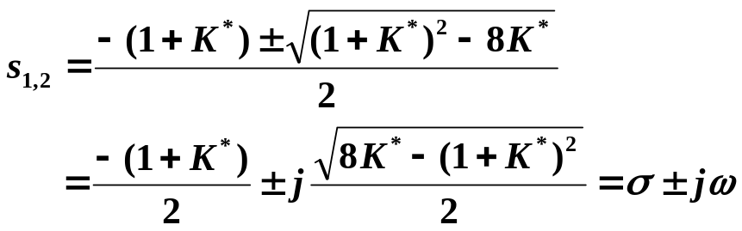
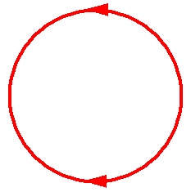



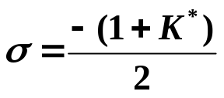

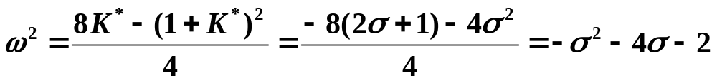


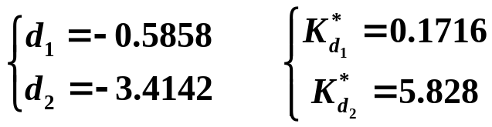
§4.2 绘制根轨迹的基本法则（4）
例3 某单位反馈系统的开环传递函数为
，证明复平面的根轨迹为圆弧。

Slide 15
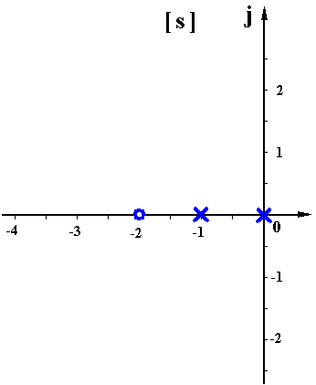
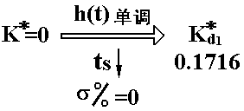
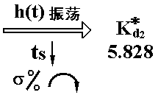
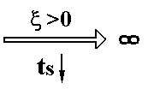



§4.2 绘制根轨迹的基本法则（5）
例3 某单位反馈系统的开环传递函数为
，证明复平面的根轨迹为圆弧。
系统性能分析

Slide 16
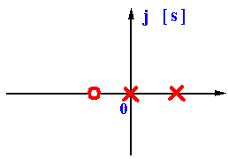
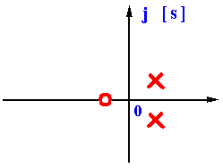
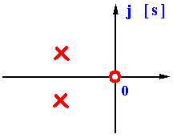







§4.2 绘制根轨迹的基本法则（6）
定理：若系统有2个开环极点，1个开环零点，且在复平面存在根轨迹，
则复平面的根轨迹一定是以该零点为圆心的圆弧。

Slide 17
课程小结
§4.1 根轨迹法的基本概念
根轨迹
闭环零点与开环零极点之间的关系
根轨迹方程
§4.2 绘制根轨迹的基本法则
法则1 根轨迹的起点和终点
法则2 根轨迹的分支数，对称性和连续性
法则3 实轴上的根轨迹
法则4 根之和
两个开环极点，一个开环零点时根轨迹的绘制

